Slide 1


Inteligencia Artificial
CLASE 7:
Representación del
Conocimiento
PhD. Rodrigo Torres Avilés

Slide 2


Temario
Conceptos
Tipos de representación
Declarativo Relacional
Declarativo Heredable
Declarativo Inferible
Procedimental
Lógica de Primer Orden
Prolog
Inteligencia Artificial. PhD Rodrigo Torres Avilés. Fc. de Cs. Empresariales

Slide 3
¿Qué es Conocimiento?
Platón: Aquello necesariamente verdadero.
Varios autores coinciden que es algo obtenible a base de experiencia.
Llamaremos conocimiento al conjunto de representaciones abstractas, que se desglosa en datos interrelacionados.
Inteligencia Artificial. PhD Rodrigo Torres Avilés. Fc. de Cs. Empresariales

Slide 4
No confundir con Información
Dato:
Niv_NO: 300.
Información
La concentración de monóxido de nitrógeno es de 300 ppm.
Conocimiento
Si el día está soleado, es permisible hasta 250ppm. En caso contrario, 320.
La concentración es muy alta, por lo que hay que tomar medidas.
Inteligencia Artificial. PhD Rodrigo Torres Avilés. Fc. de Cs. Empresariales

Slide 5
Información vs Conocimiento
La información es simplemente los datos básicos en alto nivel.
El conocimiento es el conjunto en primer orden que modela estructuradamente la experiencia en un cierto ámbito o dominio, o que surgen de interpretar la información.
Inteligencia Artificial. PhD Rodrigo Torres Avilés. Fc. de Cs. Empresariales

Slide 6
Tipos de Conocimiento
Conocimiento Procedimental
Aquel que alude a aquello que sabemos hacer: Ej: Montar una bicicleta.
Conocimiento Declarativo
Alude a los hechos, saber que algo es verdadero o falso. Ej: Si toco una tetera hirviendo, me quemaré.
Conocimiento tácito
Referente a cognición, como comprensión lectora, resolución de problemas.
Inteligencia Artificial. PhD Rodrigo Torres Avilés. Fc. de Cs. Empresariales

Slide 7
Tipos de Representación
El conocimiento tácito no es un consenso y es difícil de representar computacionalmente, por lo que nos centraremos en los otros 2:
Procedimental
Declarativo Relacional
Declarativo Heredable
Declarativo Inferible
Inteligencia Artificial. PhD Rodrigo Torres Avilés. Fc. de Cs. Empresariales

Slide 8
Procedimental
Almacenamos procesos de uso de información:
Programas: Funciones que obtienen conocimiento a partir de información (ej: función edad)
Reglas de inducción: If-Else.
Eficiente, pero de inferencia compleja.
Inteligencia Artificial. PhD Rodrigo Torres Avilés. Fc. de Cs. Empresariales

Slide 9

Declarativo Relacional
Una forma sencilla de representar hechos declarativos es a través de un modelo relacional (tablas, base de datos).
Adicionalmente se le debe alimentar con un motor de inferencia.
Inteligencia Artificial. PhD Rodrigo Torres Avilés. Fc. de Cs. Empresariales

Slide 10
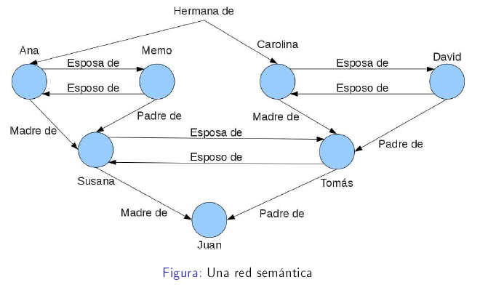
Declarativo Heredable
Conocimiento representado mediante grafos o árboles.
Inteligencia Artificial. PhD Rodrigo Torres Avilés. Fc. de Cs. Empresariales

Slide 11
Declarativo Heredable
Problema 1: No existe estándar para los arcos; aún así, suelen usarse:
Es-Un: Utilizado para expresar relación entre 2 clases.
Un-Tipo-De: relaciona individuo con clase.
Tiene-Un: relaciona Clase y Subclase.
Problema 2: Explosión combinatoria.
Sin embargo, el cerebro funciona con 10¹⁰ neuronas y 10¹⁵ conexiones… algo estamos haciendo mal.
Inteligencia Artificial. PhD Rodrigo Torres Avilés. Fc. de Cs. Empresariales

Slide 12
Declarativo Inferible
El conocimiento se expresa en lógica de primer orden y se utiliza como motor de inferencia teoremas de resolución estándar.
∀x, y : persona(x) ∧ ¬menor(x) ∧ ¬ocupacion(x, y) → cesante(x)
Inteligencia Artificial. PhD Rodrigo Torres Avilés. Fc. de Cs. Empresariales

Slide 13
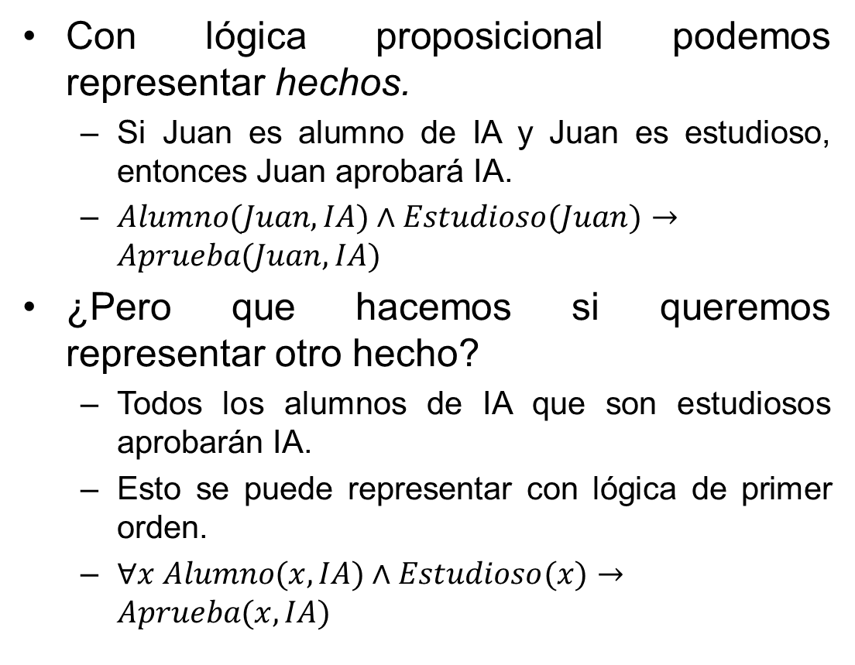
Recordemos el colegio
Con lógica proposicional podemos representar hechos.
Si Juan es alumno de IA y Juan es estudioso, entonces Juan aprobará IA.
$Alumno(Juan,IA)∧Estudioso(Juan)→Aprueba(Juan,IA)$
¿Pero que hacemos si queremos representar otro hecho?
Todos los alumnos de IA que son estudiosos aprobarán IA.
Esto se puede representar con lógica de primer orden.
$∀x Alumno(x,IA)∧Estudioso(x)→Aprueba(x,IA)$
Inteligencia Artificial. PhD Rodrigo Torres Avilés. Fc. de Cs. Empresariales

Slide 14
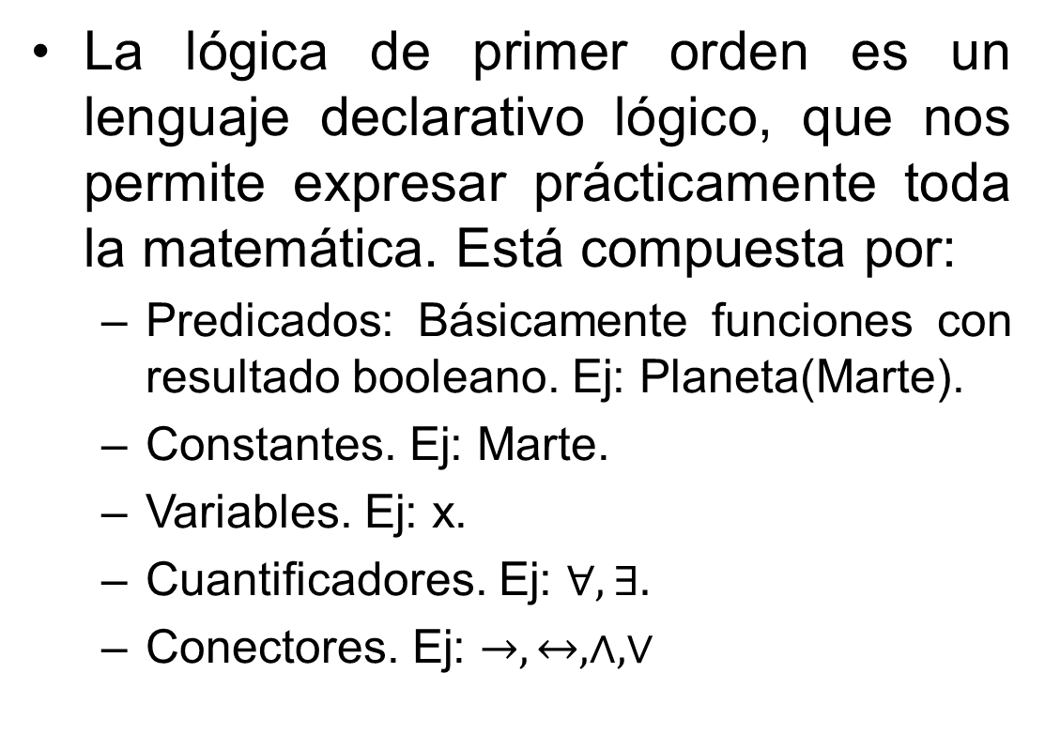
Lógica de Primer Orden
La lógica de primer orden es un lenguaje declarativo lógico, que nos permite expresar prácticamente toda la matemática. Está compuesta por:
Predicados: Básicamente funciones con resultado booleano. Ej: Planeta(Marte).
Constantes. Ej: Marte.
Variables. Ej: x.
Cuantificadores. Ej: $∀,∃.$
Conectores. Ej: $→,↔,∧,∨$
Inteligencia Artificial. PhD Rodrigo Torres Avilés. Fc. de Cs. Empresariales

Slide 15
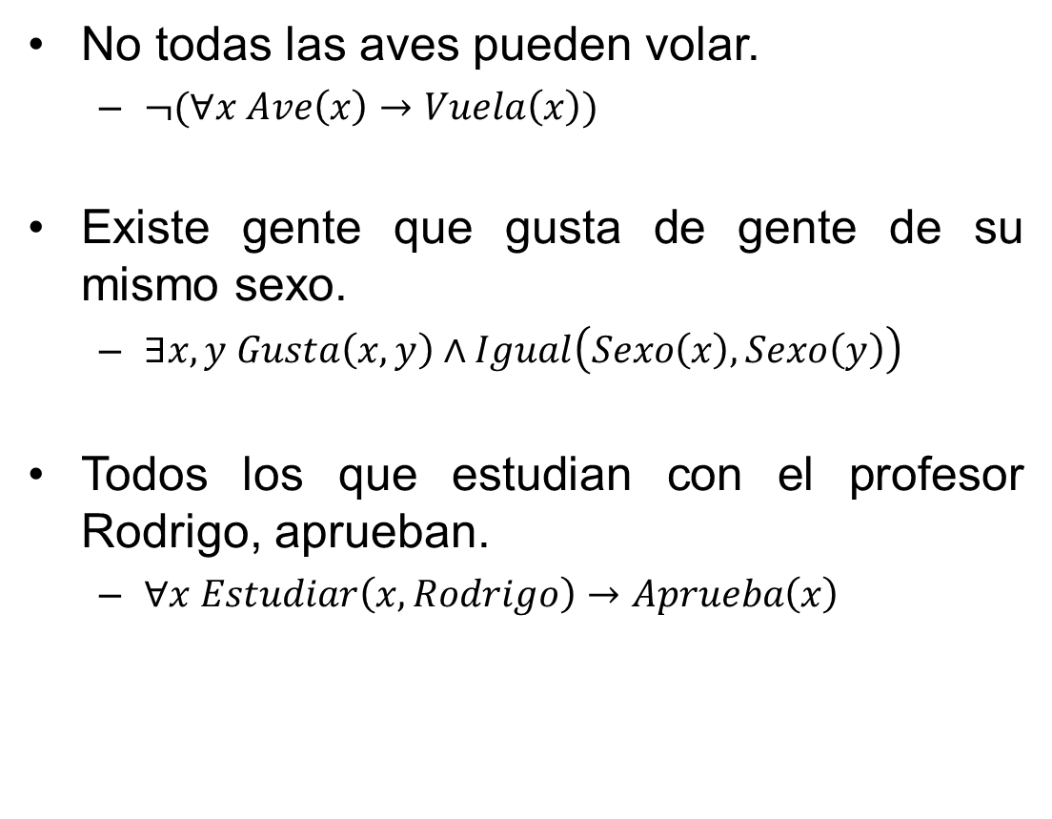
Ejemplos
No todas las aves pueden volar.
$¬(∀x Ave\left(x\right)→Vuela\left(x\right))$
Existe gente que gusta de gente de su mismo sexo.
$∃x,y Gusta\left(x,y\right)∧Igual\left(Sexo\left(x\right),Sexo\left(y\right)\right)$
Todos los que estudian con el profesor Rodrigo, aprueban.
$∀x Estudiar\left(x,Rodrigo\right)→Aprueba\left(x\right)$
Inteligencia Artificial. PhD Rodrigo Torres Avilés. Fc. de Cs. Empresariales

Slide 16
Ejercicios
Todos los estudiantes que cursaron Chino pasaron.
Únicamente un estudiante cursó inglés en el verano.
Toda persona que compra un político es inteligente.
La mejor nota de IA es siempre mayor a la mejor nota de ADA.
Hay un barbero en la ciudad quien afeita a todos los hombres que no pueden afeitarse solos.
Inteligencia Artificial. PhD Rodrigo Torres Avilés. Fc. de Cs. Empresariales

Slide 17
¿Qué es PROLOG?
Prolog = PROgramming in LOGic.
Desarrollado a partir de trabajos en demostración automática de teoremas
Aplicado inicialmente en problemas de Procesamiento del Lenguaje Natural
Permite un prototipado más rápido que con muchos lenguajes porque es mucho más próximo a la especificación lógica del programa.
Inteligencia Artificial. PhD Rodrigo Torres Avilés. Fc. de Cs. Empresariales

Slide 18
¿Cómo programar en PROLOG?
Declarar hechos sobre objetos y sus relaciones.
Declarar reglas sobre objetos y sus relaciones.
Finalmente, realizar preguntas sobre los objetos y sus relaciones.
Inteligencia Artificial. PhD Rodrigo Torres Avilés. Fc. de Cs. Empresariales

Slide 19
Hechos
Raquel es hija de Teresa.
hija(raquel,teresa).
Objetos:
raquel,teresa
Sintaxis:
Ocupar sólo minúsculas.
Poner punto final.
Variables con Mayúscula.
Inteligencia Artificial. PhD Rodrigo Torres Avilés. Fc. de Cs. Empresariales

Slide 20
Ejemplo
Clausulas:
progenitor (pedro, teresa).
progenitor (maria, teresa).
progenitor (maria, elena).
progenitor (teresa, jorge).
progenitor (teresa, raquel).
progenitor (raquel, miguel).
pedro
maria
teresa
elena
jorge
raquel
miguel
Inteligencia Artificial. PhD Rodrigo Torres Avilés. Fc. de Cs. Empresariales

Slide 21
Preguntas al sistema
progenitor(teresa, raquel).
Yes
progenitor(jorge, miguel).
No
progenitor(X, raquel).
X=teresa ;
No
progenitor(teresa, Y).
Y=jorge ;
Y=raquel ;
No
pedro
maria
teresa
elena
jorge
raquel
miguel
Inteligencia Artificial. PhD Rodrigo Torres Avilés. Fc. de Cs. Empresariales

Slide 22
Preguntas al sistema
progenitor(X,Y)
X = pedro
Y = teresa ;
X = maria
Y = teresa ;
X = maria
Y = elena ;
X = teresa
Y = jorge ;
X = teresa
Y = raquel ;
X = raquel
Y = miguel ;
No
pedro
maria
teresa
elena
jorge
raquel
miguel
Inteligencia Artificial. PhD Rodrigo Torres Avilés. Fc. de Cs. Empresariales

Slide 23
¿Quién es el abuelo de Jorge?
progenitor(X,jorge),
progenitor(Y,X).
X=teresa.
Y=pedro ;
X=teresa
Y=maria ;
No
¿Cómo preguntar por nieto?
pedro
maria
teresa
elena
jorge
raquel
miguel
Inteligencia Artificial. PhD Rodrigo Torres Avilés. Fc. de Cs. Empresariales

Slide 24
¡Incluyamos Reglas!
Descendiente.
descendiente(X,Y) :- progenitor(Y,X).
Madre.
madre(X,W) :- progenitor(X,W),mujer(X).
Abuelo:
abuelo(X,Z) :- progenitor(X,W),
progenitor(W,Z),
hombre(X).
Inteligencia Artificial. PhD Rodrigo Torres Avilés. Fc. de Cs. Empresariales

Slide 25
Caso de Estudio
Añadiendo los hechos:
mujer(maria).
mujer(elena).
mujer(raquel).
mujer(teresa).
hombre(pedro).
hombre(jorge).
hombre(miguel).
¿Cómo definimos hermana?
¿Cómo definimos antepasado?
Inteligencia Artificial. PhD Rodrigo Torres Avilés. Fc. de Cs. Empresariales

Slide 26
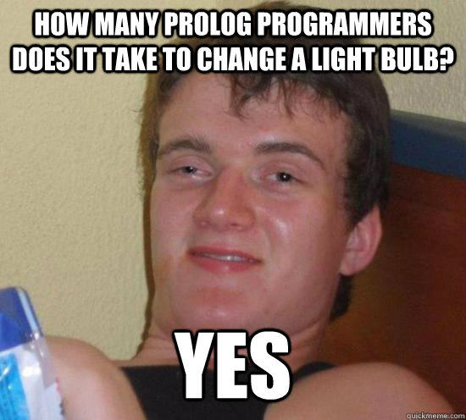
Meme de la Clase
Inteligencia Artificial. PhD Rodrigo Torres Avilés. Fc. de Cs. Empresariales

